Slide 1
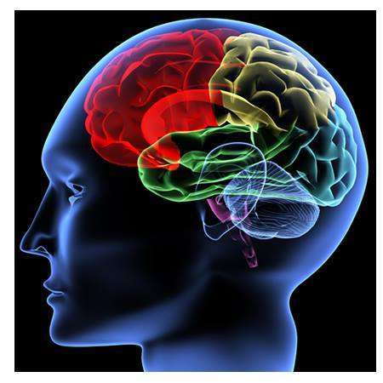
TRƯỜNG ĐẠI HỌC DUY TÂN
KHOA DƯỢC
ĐỘNG KINH
Môn : Bệnh lý học
GVHD: ThS. BS Nguyễn Phúc Học
Nhóm thực hiện:
Phạm Minh Thư
Nguyễn Thăng Thiên
Phan Thị Anh Đào
Vũ Hoàng Việt
Đà Nẵng, ngày 18 tháng 03 năm 2019

Slide 2
MỤC TIÊU:
1
Trình bày được định nghĩa, nguyên nhân, phân loại và bệnh sinh của bệnh động kinh
2
Trình bày được các triệu chứng bệnh động kinh
3
Trình bày được các phương pháp điều trị bệnh động kinh
4
Trình bày được tiến triển và biến chứng bệnh động kinh

Slide 3
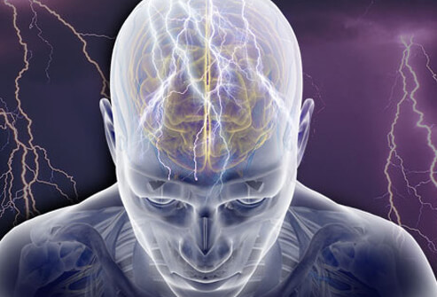
- Động kinh là sự rối loạn từng cơn chức năng của thần kinh trung ương do sự phóng điện đột ngột, quá mức, đồng thời của các neuron - Cụ thể hóa:
1.Định nghĩa, nguyên nhân, phân loại và bệnh sinh:
1.1 Định nghĩa:
Động kinh
Mất ý thức
Có tính định hình
Biểu hiện chức năng thần kinh bị rối loạn
Cơn ngắn, kéo dài vài giây => 1 phút

Slide 4
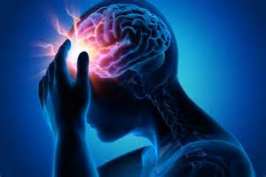
Cơn động kinh đơn độc
1.Định nghĩa, nguyên nhân, phân loại và bệnh sinh:
1.2 Nguyên nhân:
Hội chứng động kinh:
Thuốc( Như thuốc chống trầm cảm 3 vòng)
Não bị kích thích
Tác
nhân
Nhiễm trùng não hoặc viêm não
Tăng áp lực nội sọ, chấn thương sọ não
Ánh sáng mạnh và các rối loạn chuyển hóa
Bệnh động kinh:
Động kinh vô căn( di truyền 10- 25%, đột biến gen).
Do tổn thương não mắc phải( bất thường về cấu trúc não, chấn thương…)

Slide 5
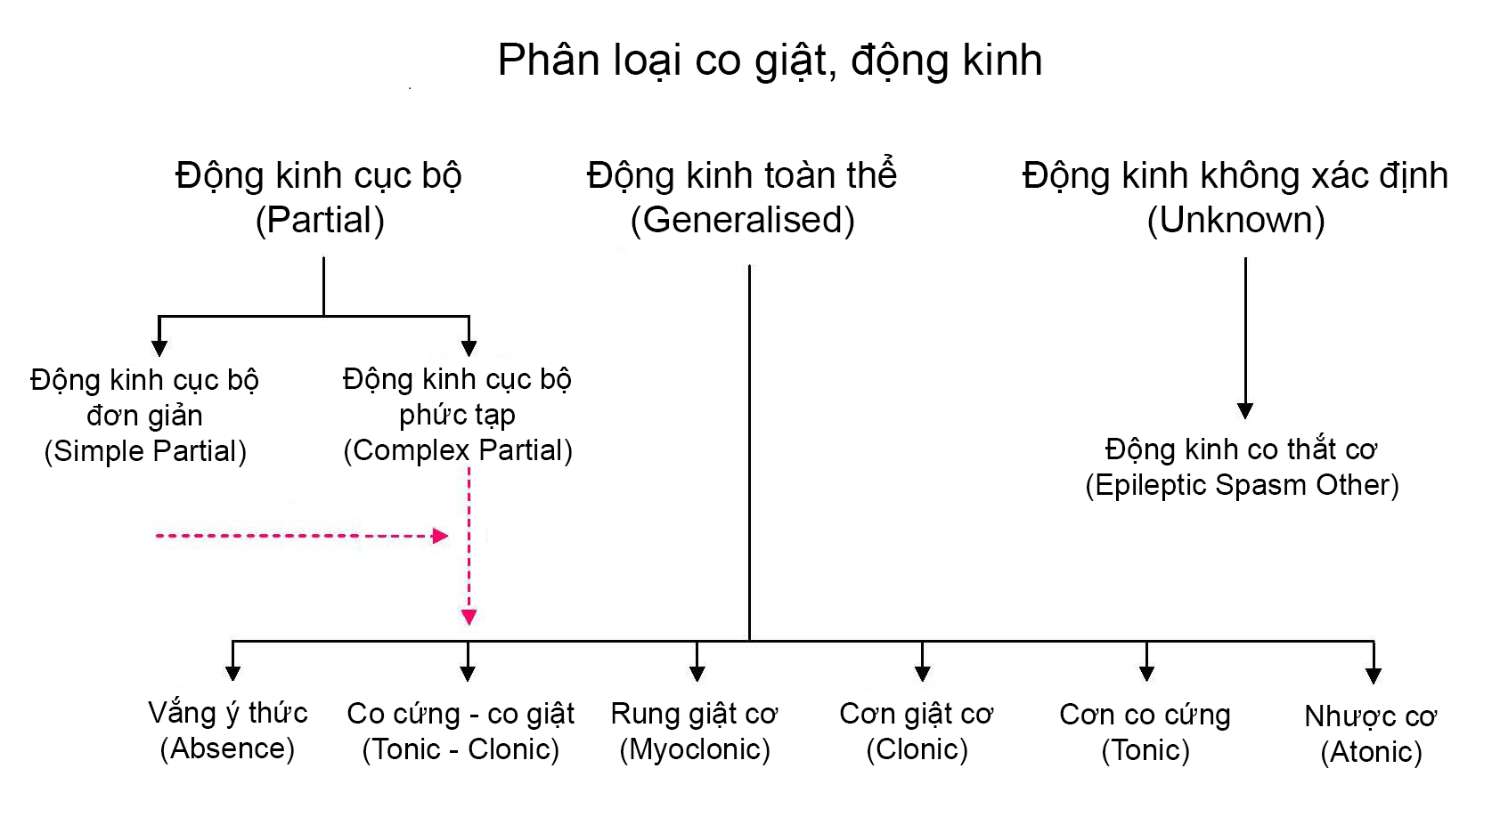
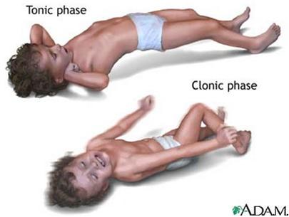
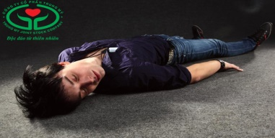
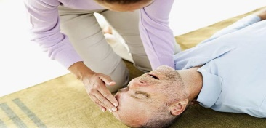
1.Định nghĩa, nguyên nhân, phân loại và bệnh sinh:
1.3 Phân loại:

Slide 6
1.Định nghĩa, nguyên nhân, phân loại và bệnh sinh:
1.3 Phân loại:
Bảng phân loại bệnh lần thứ 10 năm 1992 (ICD 10 - 1992) như sau:
G.40. Động kinh
G.40.0: động kinh cục bộ vô căn
G.40.1: động kinh cục bộ triệu chứng với cơn cục bộ đơn giản.
G.40.2: động kinh cục bộ triệu chứng với cơn cục bộ phức tạp.
G.40.3: động kinh toàn thể vô căn
G.40.4: động kinh toàn thể khác.
G.40.5: những hội chứng động kinh đặc biệt
G.40.6: những cơn lớn không biệt định.
G.40.7: những cơn nhỏ không biệt định.
G40.8: động kinh khác
G40.9: động kinh không biệt định
G41: trạng thái động kinh

Slide 7
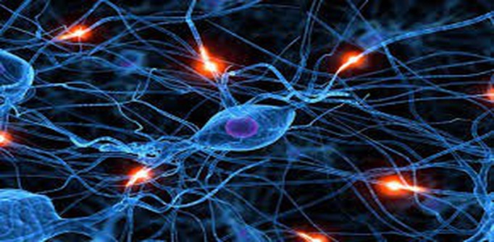
ĐỘNG KINH
1.Định nghĩa, nguyên nhân, phân loại và bệnh sinh:
1.3 Cơ chế bệnh sinh:
Đặc điểm tế bào động kinh:
Yếu tố di truyền
( thiên hướng mắc bệnh)
Yếu tố gây cơn
( các bệnh mắc phải)
Thay đổi tập quán sinh hóa màng tế bào thần kinh
Tăng kích thích tế bào

Slide 8
Tế bào động kinh nguyên phát
1.Định nghĩa, nguyên nhân, phân loại và bệnh sinh:
1.3 Cơ chế bệnh sinh:
Bệnh sinh động kinh thứ phát:
Truyền đạt
Ổ động kinh nơi xa( ổ thứ phát)
Ổ động kinh nơi xa( ổ thứ phát)
Xinap
Ổ thứ phát sẽ có biểu hiện tập tính động kinh mà tại đó không nhất thiết phải tồn tại một tổn thương về hình thái.
Sự hình thành ổ động kinh thứ phát được giải thích bằng “mô hình châm ngòi”.
Sự hình thành ổ động kinh thứ phát trải qua 3 giai đoạn.

Slide 9
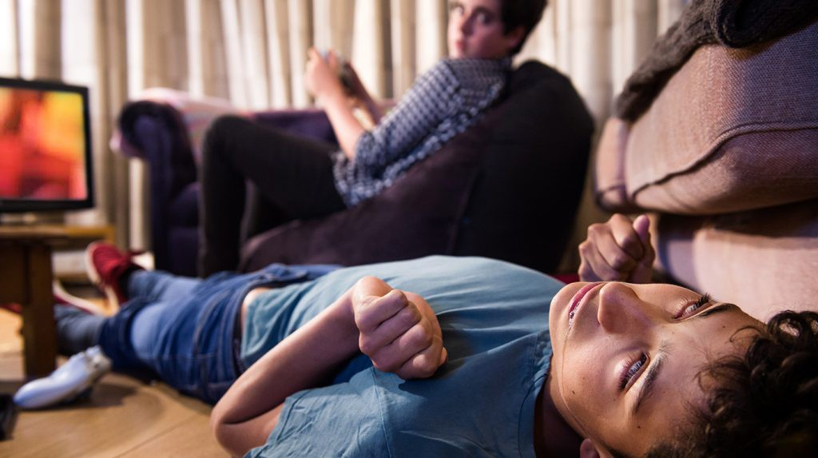
2. Lâm sàng
2.1 Lâm sàng
Động kinh cơn lớn:
Trước khi xảy ra cơn có thể nhức đầu ít giờ hay ít ngày.
Triệu chứng báo trước : bất thường cảm giác , vận động, co cứng cơ chi trên, ảo giác,…
Cơn thật sự có 3 giai đoạn
Xuất hiện đầu tiên vào lứa tuổi 10-20

Slide 10
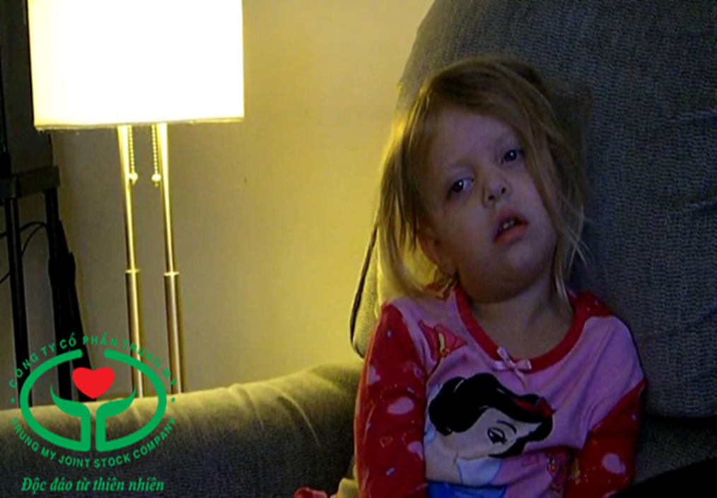
2. Lâm sàng
2.1 Lâm sàng
Động kinh cơn nhỏ :
Thường gặp ở trẻ em
Tuổi thường gặp 3-12 tuổi
Cơn co gấp trẻ em (hội chứng West)
Loại này tiên lượng xấu vì gây đần độn.
Hội chứng Lennox - Gastaut

Slide 11
2. Lâm sàng
2.1 Lâm sàng
Cơn động kinh cục bộ:
Cơn động kinh cục bộ đơn thuần vận động
Mất ý thức thường xảy ra khi lan lên mặt
Cơn động kinh thực vật
Cơn cục bộ phức tạp: ảo giác, động tác tự động.
Cơn cục bộ toàn bộ hóa: chuyển nhanh sang cơn lớn

Slide 12
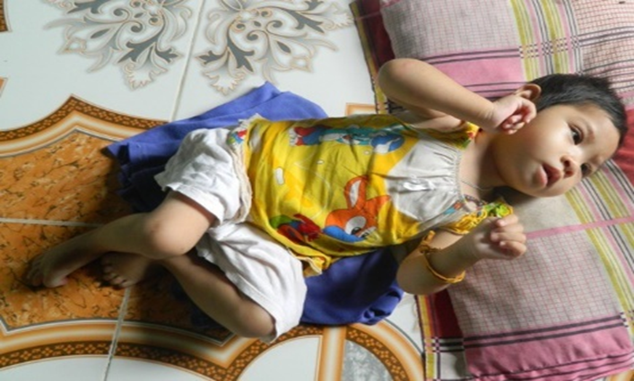
2. Lâm sàng
2.1 Lâm sàng
Động kinh liên tục: cơn này tiếp cơ kia nhưng giữa các cơn không có rối loạn ý thức.
ĐK liên tục
Trạng thái động kinh: các cơn liên tiếp nhau có rối loạn ý thức thường hôn mê.

Slide 13
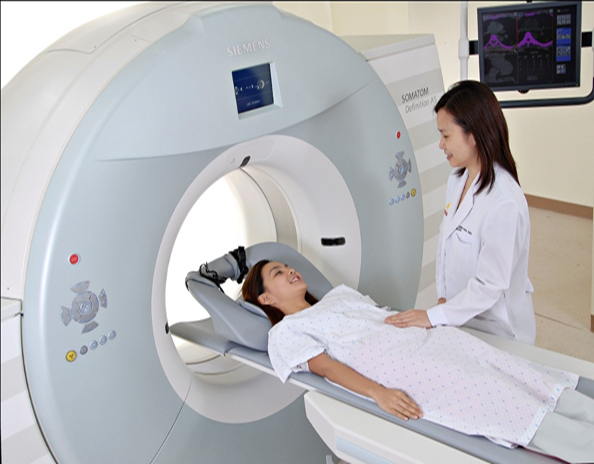
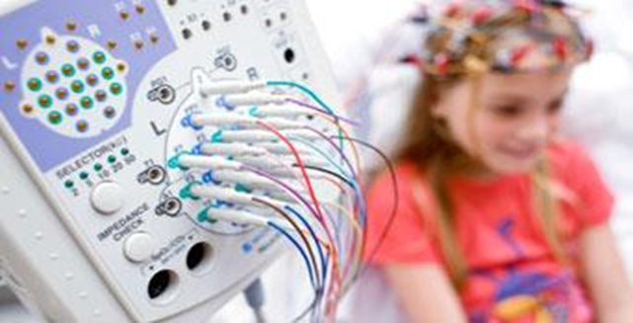
2. Lâm sàng
2.2 Xét nghiệm
Ðiện não đồ (EEG): 3 loại cơn điển hình :
Ðộng kinh cơn bé.
Ðộng kinh cơn lớn.
Ðộng kinh cục bộ phức tạp.
Các xét nghiệm khác tìm nguyên nhân:
Chụp phim sọ, chụp động mạch não, chụp não cắt lớp vi tính (MRI), cộng hưởng từ não....
Glucose máu, điện giải đồ, dịch não tủy ...

Slide 14
3. Tiến triển và biến chứng
1
2
3
Tăng tính chất và cường độ cơn
4
Cơn từ ban ngày chuyển sang ban đêm (nguy hiểm và nặng )
5
Chuyển thể lâm sàng
Xuất hiện triệu chứng khu trú ngay sau cơn
Có những thay đổi về tâm thần và sa sút trí tuệ

Slide 15
4. Điều trị
4.1 Điều trị không dùng thuốc:
Lưu ý chế độ sinh hoạt của bệnh nhân
Sinh hoạt điều độ, tránh căng thẳng, đặc biệt chú ý bảo đảm giấc ngủ tốt.
Tránh những công việc có thể gây nguy hiêm cho bệnh nhân khi lên cơn đột ngột như làm việc ở tầm cao, lái tàu, xe,…tuyệt đối kiêng rượu

Slide 16
4. ĐIỀU TRỊ
4. Điều trị
4.1 Điều trị bằng thuốc:
4.2.1. Nguyên tắc:
Lựa chọn loại thuốc phù hợp với tình trạng bệnh
Liều lượng thuốc tùy thuộc thể bệnh, loại cơn, thể trạng bệnh nhân
Điều trị phải dùng đều đặn, đúng và đủ liều hàng ngày
Theo dõi diễn biến lâm sàng và tác dụng không mong muốn của thuốc để điều chỉnh cho phù hợp
* Các thuốc điều trị:
Carbamazepin, phenytoin, phenobarbital, valproate, primidone, …..

Slide 17
4. Điều trị
4.2.2. Các thuốc kháng động kinh

Slide 18
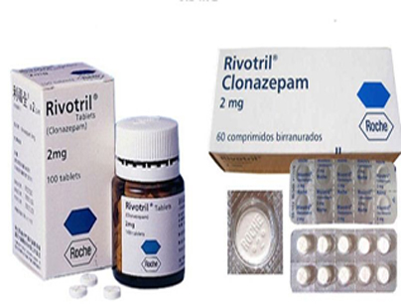
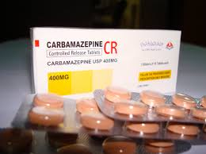
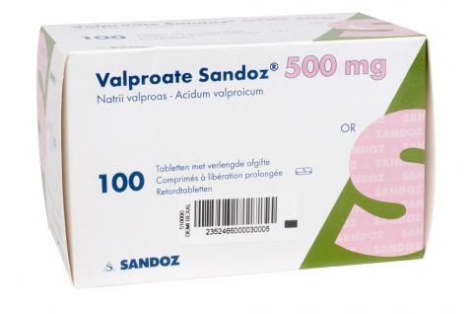
4. Điều trị
Một số loại thuốc

Slide 19
4. Điều trị
4.2.3 Điều trị trạng thái động kinh
Xử trí chung: Hồi sức hô hấp, tim mạch, nuôi dưỡng, chống loét, chống bội nhiễm.
Rivotril 1-2mg hoặc valium 10mg:
+ Tiêm tĩnh mạch chậm
+ Sau 1 giờ có thể lặp lại một lần nữa rồi truyền tĩnh mạch 10 - 15 giọt/phút (trong dd glucoso 5%). Kết hợp với phenobarbital 200mg tiêm bắp.
Hoặc dùng thiopental:
+ Tiêm tĩnh mạch 25-100mg liều ban đầu
+ Hoà 1g vào 500ml glucose 5% x 2 lần ngày.
Ðiều trị phụ trợ : Chống phù não, hạ sốt, khống chế nhiễm trùng, rối loạn chuyển hóa, điện giải.

Slide 20
4. Điều trị
4.3 Điều Trị ngoạị khoa
Ðộng kinh cục bộ không có tổn thương lan rộng
Ðộng kinh cục bộ toàn bộ hóa.
Dị dạng mạch ở nông, u não.
Thái độ xử trí với:
Ðộng kinh mới → Dùng một thuốc.
Ðộng kinh toàn thể: cơn bé → dépakine
cơn co giật toàn thể → phenobarbital hoặc dépakine
Ðộng kinh cục bộ: Tégrétol.
Hội chứng West: Dépakine hoặc rivotril hoặc urbanyl kết hợp với corticoides hoặc ACTH.
Phải kiểm tra tìm các yếu tố khởi phát.

Slide 21
Tài liệu tham khảo
Đại học Duy Tân, (2016) Tập bài giảng Bệnh lý học.
2. Lê Thị Luyến, Lê Đình Vấn, (2010) Bệnh học , Nhà xuất bản Y học.
3. Hoàng Thị Kim Huyền (2014), Dược lâm sàng những nguyên lý cơ bản và sử dụng thuốc trong điều trị. Tập 2, Nhà xuất bản Y học.
4. Giáo trình Bệnh lý & Thuốc PTH 350 (http://www.nguyenphuchoc199.com/pth-350).
5. Bộ Môn Nội - Đại học Y Dược Huế, 2008, Giáo trình Bệnh học Nội khoa, NXB Y học

Slide 22
CẢM ƠN THẦY VÀ CÁC BẠN
-----------------------

Slide 23
https://forms.gle/zthkf1JtJdBd7KGY8
03:00
START

Slide 24
https://forms.gle/zthkf1JtJdBd7KGY8
03:00
02:59
02:58
02:57
02:56
02:55
02:54
02:53
02:52
02:51
02:50
02:49
02:48
02:47
02:46
02:45
02:44
02:43
02:42
02:41
02:40
02:39
02:38
02:37
02:36
02:35
02:34
02:33
02:32
02:31
02:30
02:29
02:28
02:27
02:26
02:25
02:24
02:23
02:22
02:21
02:20
02:19
02:18
02:17
02:16
02:15
02:14
02:13
02:12
02:11
02:10
02:09
02:08
02:07
02:06
02:05
02:04
02:03
02:02
02:01
02:00
01:59
01:58
01:57
01:56
01:55
01:54
01:53
01:52
01:51
01:50
01:49
01:48
01:47
01:46
01:45
01:44
01:43
01:42
01:41
01:40
01:39
01:38
01:37
01:36
01:35
01:34
01:33
01:32
01:31
01:30
01:29
01:28
01:27
01:26
01:25
01:24
01:23
01:22
01:21
01:20
01:19
01:18
01:17
01:16
01:15
01:14
01:13
01:12
01:11
01:10
01:09
01:08
01:07
01:06
01:05
01:04
01:03
01:02
01:01
01:00
00:59
00:58
00:57
00:56
00:55
00:54
00:53
00:52
00:51
00:50
00:49
00:48
00:47
00:46
00:45
00:44
00:43
00:42
00:41
00:40
00:39
00:38
00:37
00:36
00:35
00:34
00:33
00:32
00:31
00:30
00:29
00:28
00:27
00:26
00:25
00:24
00:23
00:22
00:21
00:20
00:19
00:18
00:17
00:16
00:15
00:14
00:13
00:12
00:11
00:10
00:09
00:08
00:07
00:06
00:05
00:04
00:03
00:02
00:01
00:00
STop

